Slide 1
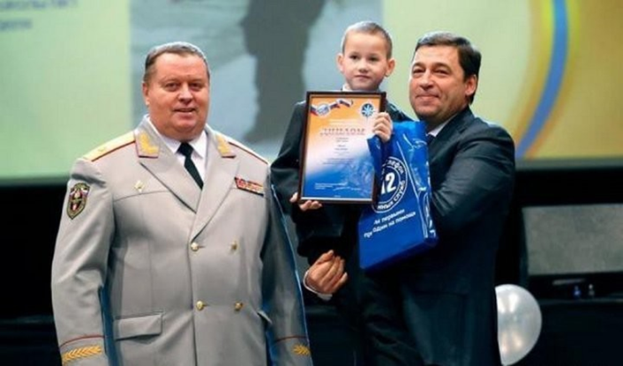
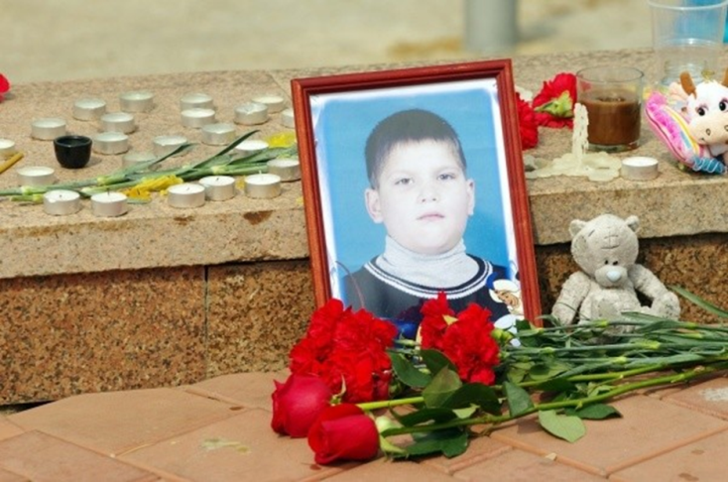
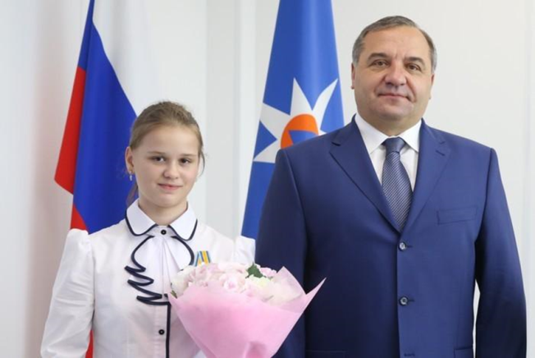
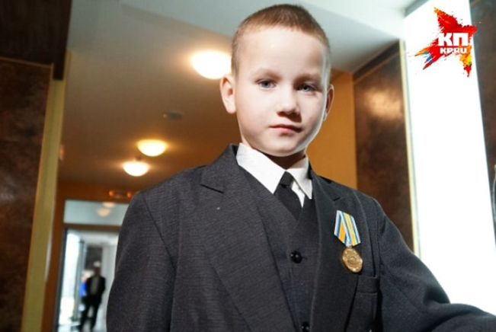
ГЕРОИ НАШЕГО ВРЕМЕНИ
Выполнила: Буторина Татьяна Викторовна
ГБОУ школа 1310

Slide 2
Женя Табаков

Slide 3
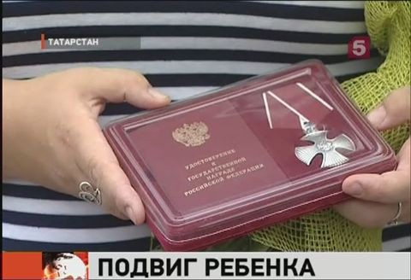
Данил Садыков

Slide 4
12-тилетний подросток, житель города Набережные Челны, погиб, спасая 9-тилетнего школьника. Трагедия произошла 5 мая 2012 года на бульваре Энтузиастов. Примерно в два часа дня 9-тилетний Андрей Чурбанов решил достать пластиковую бутылку, упавшую в фонтан. Неожиданно его ударило током, мальчик потерял сознание и упал в воду.
Все кричали «помогите», но в воду прыгнул только Данил, который в этот момент проезжал мимо на велосипеде. Данил Садыков вытащил пострадавшего на бортик, но сам получил сильнейший удар током. Он умер до приезда скорой помощи.
Благодаря самоотверженному поступку одного ребёнка, другой ребёнок остался жив.
Данил Садыков награждён Орденом Мужества. Посмертно. За проявленное мужество и самоотверженность при спасении человека в экстремальных условиях. Награду вручал председатель Следственного Комитета РФ. Вместо сына ее получил отец мальчика – Айдар Садыков.

Slide 5
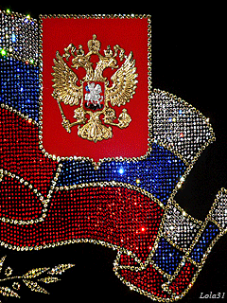
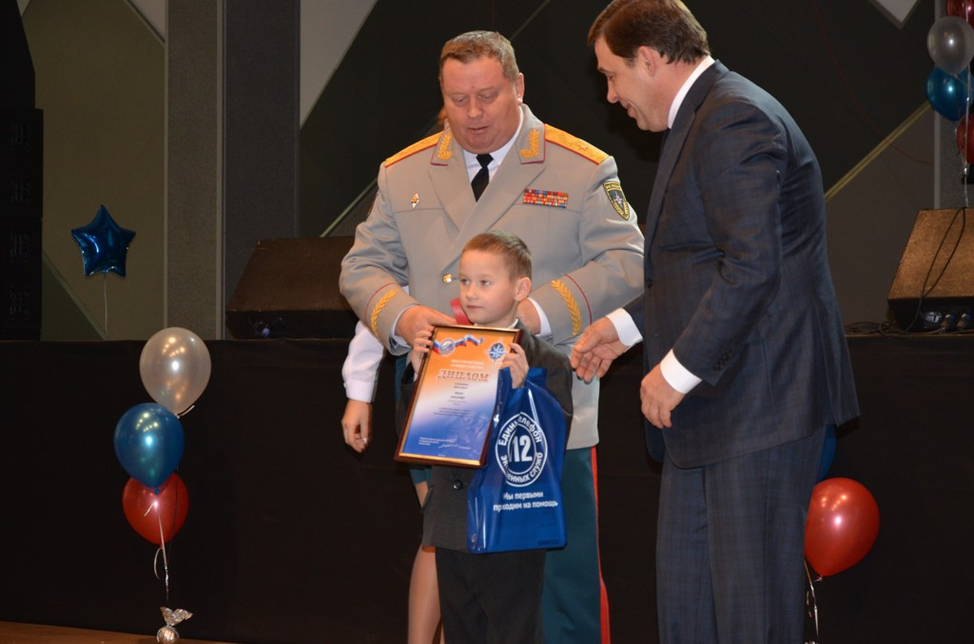
Ваня Макаров
Родился в 2006 году. Город Ивдель, Свердловская область. Ване было 8 лет, когда он спас из реки свою одноклассницу, которая провалилась под лёд. Маленький мальчик – рост чуть больше метра и вес всего 22 килограмма, он один смог вытащить девочку из воды. Награжден в 2015 году медалью «За спасение погибающих на водах».

Slide 6
В июле 2013 года 12-летняя девочка спасла двоих семилетних детей. Лида, опередив взрослых, прыгнула в реку сначала за тонувшим мальчиком, а затем помогла выплыть и девочке, которую также относило течением далеко от берега. Один из ребят на суше успел бросить тонущему ребёнку спасательный жилет, за которой Лида и подтянула девочку к берегу.
Лида Пономарёва — единственная из окружающих ребят и взрослых, оказавшихся на месте трагедии, не задумываясь, бросилась в реку. Девочка вдвойне рисковала собственной жизнью, ведь у нее сильно болела травмированная рука. Когда на следующий день после спасения детей мама с дочкой пошли в больницу, выяснилось, что это был перелом.

Slide 7
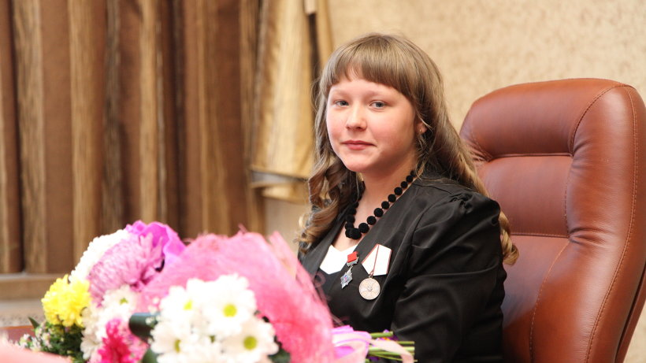
Лида Пономарёва
Восхитившись смелостью и мужеством девочки, губернатор Архангельской области Игорь Орлов лично поблагодарил по телефону Лиду за отважный поступок. По предложению губернатора Лида Пономарёва была представлена к государственной награде.

Slide 8
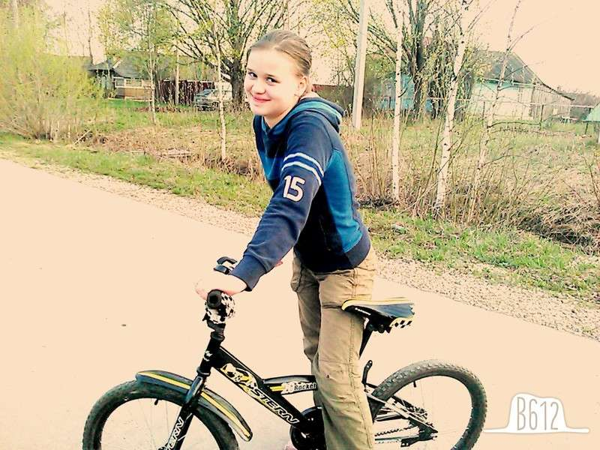
Юля Король
13-летняя Юля Король, круглая сирота, все богатство которой состоит в бабушке и брате. Она после крушения каноэ на Сямозере в Карелии 18 июня 2016 года несмотря на отсутствие спасательного жилета смогла выплыть... С трудом встала и пошла за помощью. Брата она поначалу держала за руку, но руки разжались. Она думала, что он утонул.
Возле берега увидела в воде подростка. Он оказался мёртв.
Четыре часа шла до ближайшей деревни, один
раз упала в реку и вновь плыла. Попросила
помощи у местных жителей, которые стали
звонить в МЧС и побежали к берегу спасать
детей...

Slide 9
Она приняла участие в спасательной операции и лично доставала из воды детей, в том числе уже мертвых. Инструктор пытался спасти детей, но сам чуть не утонул, а она спасла и инструктора. Ей 13 лет.
Указом президента Российской Федерации награждена медалью «За спасение погибавших».

Slide 10
Это только малая часть историй про отважных детей и их не детские поступки.
Не всех награждают медалями, но от этого их
поступок не становится менее значимым.
Самая главная награда —
благодарность тех, чью жизнь они спасли.

